Slide 1

Rencontre Professeurs – Banque de france
TOULOUSE
17 octobre 2017

Slide 2
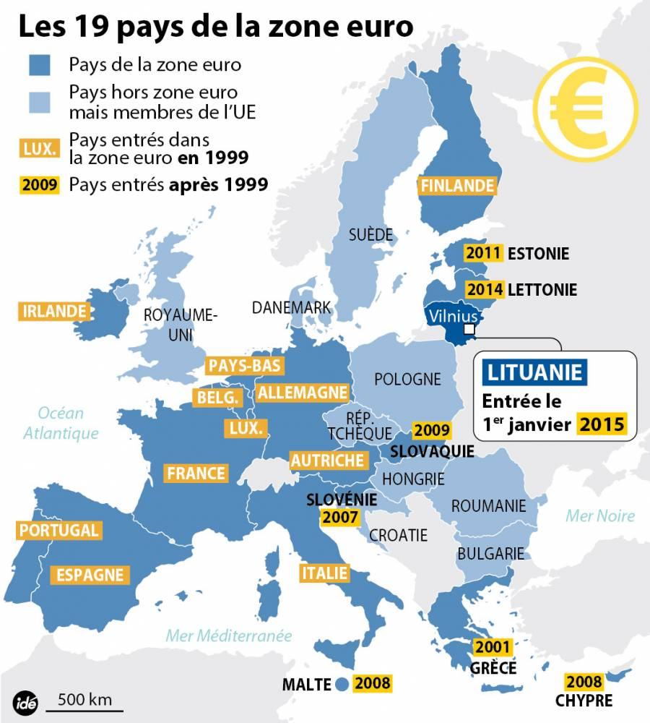
Eurosystème et SEBC
Notes:
Les pays membres de la zone euro :
Allemagne, Autriche, Belgique, Chypre (depuis le 1/1/2008), Espagne, Estonie (depuis le 1/1/2011), Finlande, France, Grèce (depuis le 1/1/2001), Irlande, Italie, Lettonie (depuis le 1/1/2014), Lituanie (depuis le 1/1/2015), Luxembourg, Malte (depuis le 1/1/2008), Pays-Bas, Portugal, Slovaquie (depuis le 1/1/2009), Slovénie (depuis le 1/1/2007)
Pays membres de l'Union européenne et devant intégrer la zone euro :
Bulgarie, Croatie, Hongrie, Pologne, République tchèque, Roumanie,
Pays ayant vocation à demeurer hors de la zone Euro, par Dérogation (Royaume-Uni et Danemark) ou par référendum (Suède)
Pour l'avenir :
6 États sont candidats reconnus à l'admission :
’Albanie, l’Islande, la Macédoine, la Serbie, le Monténégro et la Turquie
De plus :
Le Kosovo, la Bosnie-Herzégovine et la Moldavie sont des candidats potentiels.

Slide 3
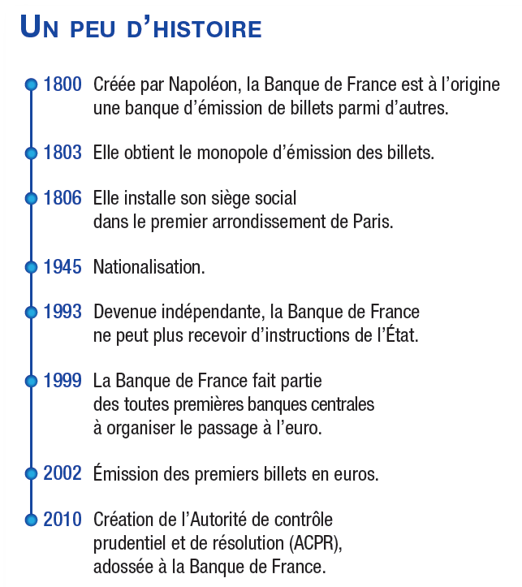
La Banque de France

Slide 4
TouLOUSE (17/10/2017)
COMMENT SAISIR LES CHANCES
DE LA FRANCE EN EUROPE ?
(Actualisation de la lettre introductive au Président de la République – rapport annuel de la Banque de France 2016)
Maxime MAURY, Directeur régional Occitanie

Slide 5
COMMENT SAISIR LES CHANCES DE LA FRANCE EN EUROPE ?
1. UNE ECONOMIE MONDIALE EN AMÉLIORATION ENCORE FRAGILE
2. UNE ZONE EURO OÙ LA REPRISE SE CONFIRME, SOUTENUE NOTAMMENT PAR LA POLITIQUE MONÉTAIRE DE L’EUROSYSTEME
3. L’IMPÉRATIF D’UN RELAIS PAR LES RÉFORMES EN FRANCE ET EN EUROPE

Slide 6
COMMENT SAISIR LES CHANCES DE LA FRANCE EN EUROPE ?
1. UNE ECONOMIE MONDIALE EN AMÉLIORATION ENCORE FRAGILE
2. UNE ZONE EURO OÙ LA REPRISE SE CONFIRME, SOUTENUE NOTAMMENT PAR LA POLITIQUE MONÉTAIRE DE L’EUROSYSTEME
3. L’IMPÉRATIF D’UN RELAIS PAR LES RÉFORMES EN FRANCE ET EN EUROPE

Slide 7
1.1 Croissance mondiale : en deçà du niveau d’avant crise

Slide 8
1.2 États-Unis : une économie proche du plein-emploi
Prévisions de croissance | 2017
États-Unis | 2,1
Japon | 1,3
Royaume-Uni | 1,7
Zone euro | 2,2
Sources : FMI WEO, July 2017 update ; ZE : prévision BCE, septembre 2017
Note: L’inflation PCE (des prix à la consommation des ménages) est l’indicateur suivi par la FED pour son objectif d’inflation, cible à 2 %. Le FED Funds rate est le taux d'intérêt directeur fixé toutes les 6 semaines par la banque centrale américaine.

Slide 9
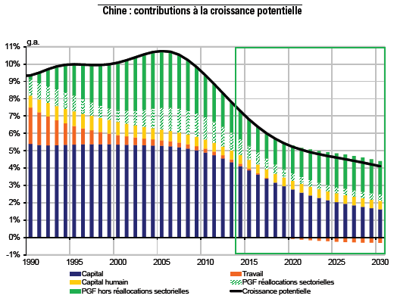
1.3 Chine : ralentissement structurel
Ralentissement progressif de la croissance (6,5 - 7 % contre environ 10 % en moyenne dans les années 2000), malgré une stabilisation à court terme
Pourquoi ? Facteurs structurels essentiellement : démographie et ralentissement de la productivité
Contributions à la croissance potentielle
Source : Banque de France - SERMI

Slide 10
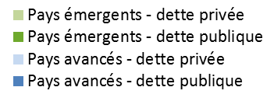
1.4 Endettement mondial : un risque à surveiller
Évolution des dettes privées (ménages et SNF) et publiques dans les pays avancés et émergents, hors secteur financier (en % du PIB mondial)
Sources : BRI et FMI, calculs Banque de France – données exprimées en dollars et PIB courants.

Slide 11
La France et l'Europe face aux incertitudes économiques
1. UNE ECONOMIE MONDIALE EN AMÉLIORATION ENCORE FRAGILE
2. UNE ZONE EURO OÙ LA REPRISE SE CONFIRME, SOUTENUE NOTAMMENT PAR LA POLITIQUE MONÉTAIRE DE L’EUROSYSTEME
3. L’IMPÉRATIF D’UN RELAIS PAR LES RÉFORMES EN FRANCE ET EN EUROPE

Slide 12
2.1 Croissance : la reprise économique se confirme en zone euro
PIB en volume
(2008 T1 = 100)
Taux de croissance du PIB
 | 2015 | 2016 | 2017*
ZE | 1,9 % | 1,8 % | 2,2 %
France | 1,0 % | 1,1 % | 1,6 %
*prévisions du MPE de septembre pour ZE, interne BDF pour France
En 2017 :
Acquis de croissance à 1,8% pour 2017 en ZE avec les dernières données du T2
Une croissance française en retrait par rapport à la moyenne européenne
Sources du graphique: Eurostat 2017 T2 & prévisions du BMPE (Macroeconomic Projection Exercise de la BCE) de juin 2017

Slide 13
2.2 Chômage : la baisse continue
6 millions d’emplois créés depuis 2013
Croissance du PIB et chômage dans la zone euro
Source: MPE, septembre 2017

Slide 14
2.3 Inflation : retour progressif vers la cible
Inflation en zone euro
(données trimestrielles en ga)
 | août 2017 | 2017* | 2018*
Inflation (g.a.) | 1,5 % | 1,5 % | 1,2 %
*MPE septembre 2017

Slide 15
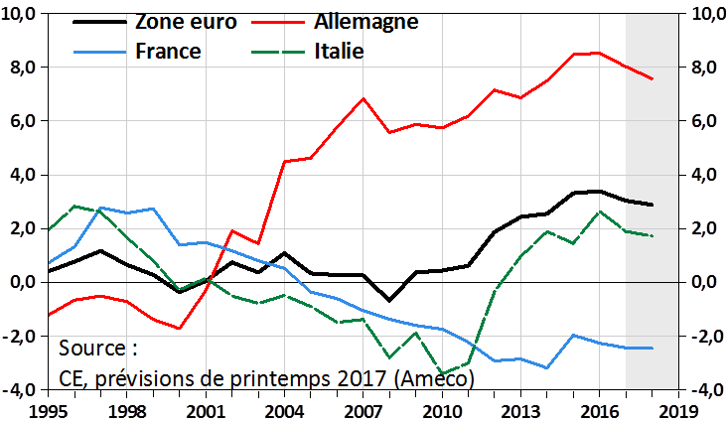
2.4 Épargne : une ressource abondante en zone euro
Solde courant
(en % du PIB)

Slide 16
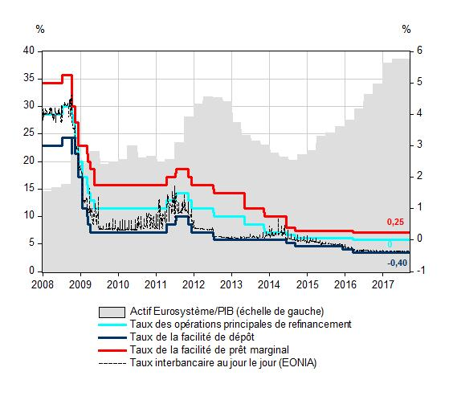
2.5 La politique monétaire accommodante de l’Eurosystème
Principales mesures prises :
Sept. 2012 : Opérations monétaires sur titres (OMT)
Juil. 2013 : forward guidance
Juin 2014 : taux négatif de la facilité de dépôt ; TLTRO
Jan. 2015 : programme d’achats d’actifs privés et publics pour 60 Mds € par mois jusqu’en sep. 2016
au moins
Mars 2016 : baisse des taux directeurs ; achats mensuels portés à 80 Mds € et éligibilité des obligations d’entreprises bien notées ; TLTRO II
Décembre 2016 : prolongation des achats jusqu’en décembre 2017, à hauteur de 60 Mds € par mois
Politique monétaire de l’Eurosystème

Slide 17
2.6 Impact sur l’offre et le prix du crédit
Taux de croissance annuel des crédits aux sociétés non financières
(en %, à droite taux de juillet 2017)
1,2%
Zone euro
Source : BCE et Banque de France

Slide 18
2.7 L’attachement des citoyens à la monnaie unique
Opinions favorables à l’euro (en %)
Source : Eurobaromètre standard 87, printemps 2017.

Slide 19
La France et l'Europe face aux incertitudes économiques
1. UNE ECONOMIE MONDIALE EN AMÉLIORATION ENCORE FRAGILE
2. UNE ZONE EURO OÙ LA REPRISE SE CONFIRME, SOUTENUE NOTAMMENT PAR LA POLITIQUE MONÉTAIRE DE L’EUROSYSTEME
3. L’IMPÉRATIF D’UN RELAIS PAR LES RÉFORMES EN FRANCE ET EN EUROPE

Slide 20
3.1 Un atout à préserver : le modèle social européen
Un niveau de services publics élevé
Des inégalités plus faibles
Une forte intensité du dialogue social
Dépenses publiques en % du PIB
2016 ou dernière année disponible
Évolution de l’indice de Gini des inégalités
(après taxes et transferts) entre 1985 et 2014
Moins égalitaire
Plus égalitaire

Slide 21
3.2 Des réformes à mener d’abord en France pour plus de croissance et d’emploi
Des résultats décevants en France et en Italie, en comparaison avec les voisins européens (Allemagne, Pays-Bas, Espagne) qui ont mené des réformes en profondeur, dans le respect du modèle social européen.
Croissance cumulée du PIB
2014-2016 (%)
Croissance cumulée de l’emploi marchand
2014-2016 (%)
*hors Irlande.
Source : Eurostat.

Slide 22
3.3 Reprendre le contrôle de nos dépenses publiques
Un coût trop élevé pour un modèle social proche.
Dépenses publiques en % du PIB en 2016
Évolution du ratio de dette publique / PIB (en %)
Sources : Insee, Eurostat.
Sources : Insee, Banque de France pour la France, Commission européenne pour l’Allemagne et la zone euro.

Slide 23
3.4 Stimuler notre croissance potentielle
Croissance effective et croissance potentielle
en France (en %)
Évolution du PIB de la zone euro et de la France
Sources : Banque de France et Insee.
Sources : BCE (zone euro), Banque de France (France)
* : prévisions septembre 2017

Slide 24
3.5 L’action en France : les six clés du succès
Efficacité des
dépenses publiques
et investissement
Compétitivité
Pérennité du modèle social européen
Baisse /réallocation
des prélèvements
Maîtrise de
la dette publique
Innovation /création
Solidarité intergénérationnelle
Marché des biens
et services
Éducation /formation
professionnelle,
apprentissage
Simplifications
Emploi
Marché du travail

Slide 25
3.6 L’action en Europe : 4 accélérateurs de l’Union économique
Accélérateur
macroéconomique :
Une stratégie économique collective
Accélérateur
microéconomique :
Une Union de financement
pour l’investissement et l’innovation
Réformes
nationales
Accélérateur
budgétaire :
Un budget zone euro
Accélérateur
institutionnel :
Ministre des Finances de la zone euro, Parlement

